Slide 1



Introdução à linguagem Python
Slides extras

Slide 2
Linguagem de uso geral
Internet: YouTube, Globo.com, Bitly, Mozilla...
Computação gráfica: Disney, ILM, AutoDesk...
Desktop: Dropbox, BitTorrent, OpenOffice...
Operações: Google, Rackspace, Ubuntu, RedHat...
Enterprise: IBM, Oracle, ERP5, OpenERP...
Games, computação científica, segurança, etc...

Slide 3


Slide 4
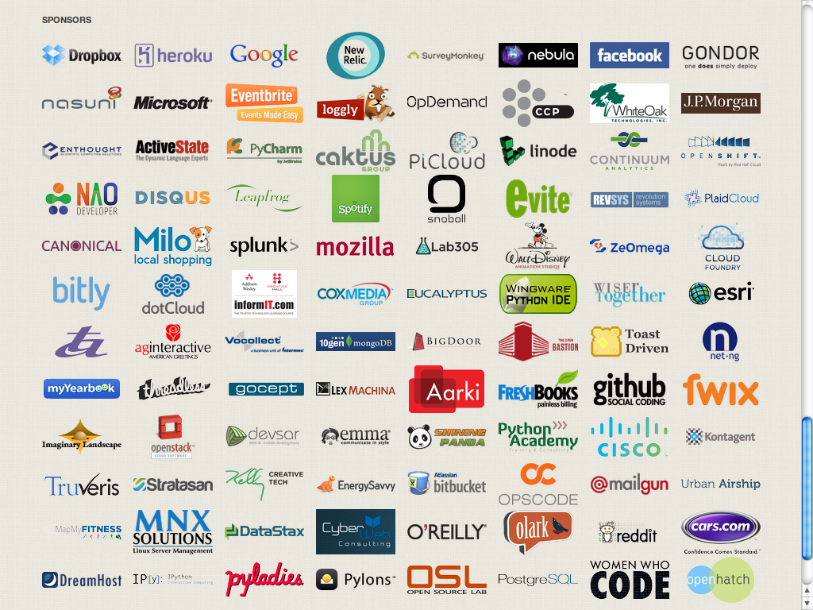

Slide 5
Sobre Python
Linguagem dinâmica
  compilador é parte do ambiente de runtime
Tudo são objetos
  Ex.: inteiros, funções, classes, exceções etc.
Multi-plataforma
  Interpretador, APIs, bytecode, GUIs etc.

Slide 6
Implementações
CPython: a principal, escrita em C
  incluída na maioria das distros GNU Linux e no Mac OS X; vários pacotes para Windows
Jython: escrita em Java
  parte de IBM WebSphere e Oracle WebLogic
IronPython: escrita em C#, .net CLR
  desenvolvida pela Microsoft

Slide 7

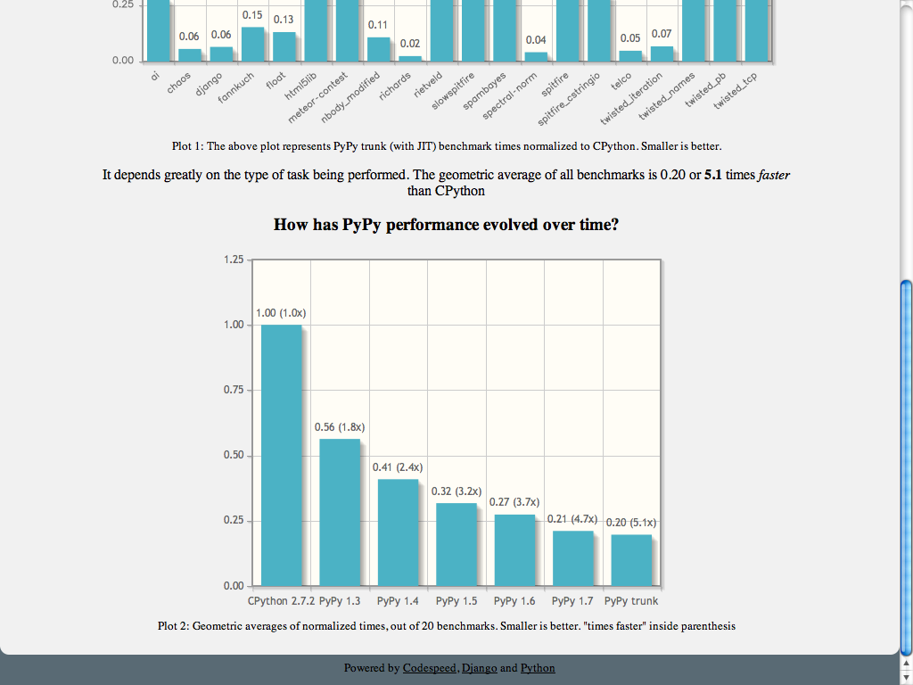
Implementações (2)
PyPy: Python em Python
Implementação em linguagem de alto-nível facilitando a inovação
Desempenho 5x melhor que CPython
Incompatível com as extensões em C

Slide 8
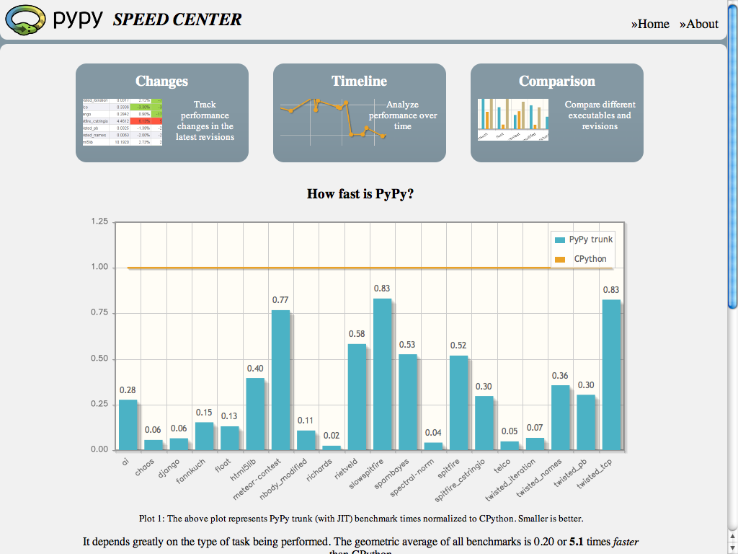

Slide 10


Implementações (3)
3.2 | ✔
2.7 | ✔ |  | ✔ | ✔
2.5 |  | ✔
 | CPython | Jython | Iron Python | PyPy
nosso
foco
✔ = desenvolvimento ativo

Slide 11
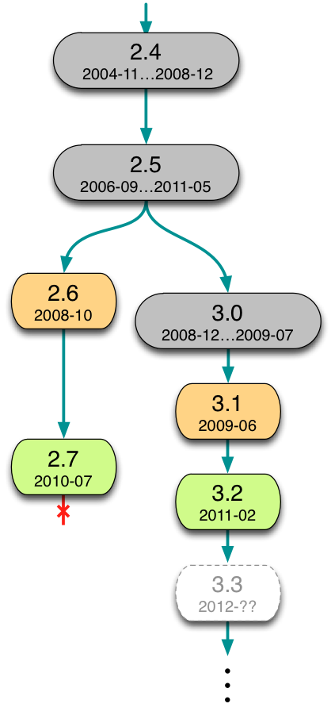
Python: evolução
Versões do CPython em jan/2012
3.0, 2.5 e anteriores: fossilizadas
2.6 e 3.1: manutenção ativa
2.7 e 3.2: versões atuais
2.7: versão final da série 2.x
3.3: prevista para ago/2012

Slide 12
CPython 2.7: instaladores
GNU Linux: pré-instalado em quase toda distro
  usar gerenciador de pacotes ou compilar (é fácil)
Windows
  Python.org: instaladores MSI para 32 e 64 bits
  ActiveState ActivePython: 32 e 64 bits
Mac OS: 32 bits (x86 e PPC), 64 bits (x86)

Slide 13
Módulo 1: temas finais
Manipulação de argumentos da linha de comando
Leitura e gravação de arquivos:
  binários e texto com encoding
Introdução a testes automatizados com doctest
Consoles interativos
IDEs e editores populares com Python

Slide 14
Argumentos da linha de comando
Uma lista de strings disponíveis através de sys.argv
  sys.argv[0] é o nome do próprio script
Para resultados profissionais, use o módulo argparse, incluído no Python 2.7
  disponível no PyPI para Python ≥ 2.3
    PyPI = Python Package Index
http://pypi.python.org/pypi/argparse/

Slide 15

somar_args.py
import argparse
def media(numeros):
return sum(numeros, 0.0) / len(numeros)
parser = argparse.ArgumentParser(description='Somar números.')
parser.add_argument('numeros', metavar='N', type=float, nargs='+',
help='números a somar')
parser.add_argument('-m', dest='operacao', action='store_const',
const=media, default=sum,
help='calcular a média (default: somar)')
args = parser.parse_args()
print args.operacao(args.numeros)
modulo1.git/somar_args.py

Slide 16
somar_args.py
import argparse
def media(numeros):
return sum(numeros, 0.0) / len(numeros)
parser = argparse.ArgumentParser(description='Somar números.')
parser.add_argument('numeros', metavar='N', type=float, nargs='+',
help='números a somar')
parser.add_argument('-m', dest='operacao', action='store_const',
const=media, default=sum,
help='calcular a média (default: somar)')
args = parser.parse_args()
print args.operacao(args.numeros)
$ ./somar_args.py
usage: somar_args.py [-h] [-m] N [N ...]somar_args.py: error: too few arguments$
$ ./somar_args.py -h
usage: somar_args.py [-h] [-m] N [N ...]
Somar números.
positional arguments:
N números a somar
optional arguments:
-h, --help show this help message and exit
-m calcular a média (default: somar)
$

Slide 17
Leitura e gravação de arquivos
Função embutida open()
  Capítulo 7 do tutorial
open() devolve uma instância de file()
file.read() devolve uma string de bytes
  o decoding é problema seu

Slide 18
Leitura linha a linha
#coding: utf-8
import sys
nome_arq = sys.argv[1]
arq = open(nome_arq)
print '='*60
for lin in arq:
print lin.rstrip()
arq.close()
#coding: utf-8
import sys
nome_arq = sys.argv[1]
with open(nome_arq) as arq:
print '='*60
for lin in arq:
print lin.rstrip()
modulo1.git/demo_arq.py

Slide 19
Leitura e gravação de textos com encoding
Função codecs.open()
  módulo codecs
  aceita um argumento para definir o encoding
file.read() devolve uma string de unicode
  o decoding deixa de ser problema seu!

Slide 20
Escrevendo com codecs.open
#/usr/bin/env python
# coding: utf-8
import sys
import codecs
uni = u'avião'
encodings = ['cp1252', 'utf-8']
for encoding in encodings:
nome_arq = 'aviao-%s.dat' % encoding
with codecs.open(nome_arq,'wb', encoding) as saida:
saida.write(uni)
modulo1.git/escrever_aviao.py

Slide 21
Exemplo de doctest
# coding: utf-8
"""
Calcula a média de uma sequência de números
>>> media([10])
10.0
>>> media([10, 20])
15.0
>>> media([1, 2])
1.5
"""
def media(seq):
return float(sum(seq))/len(seq)

Slide 22
Para executar doctests
Pela linha de comando:
  $ python -m doctest meu_script.py
Usando um test-runner (unittest, nose, etc.)
  veremos isto no módulo 2
No próprio script (self-test):
if __name__=='__main__':
import doctest
print doctest.testmod(optionflags=doctest.REPORT_ONLY_FIRST_FAILURE
|doctest.REPORT_NDIFF
|doctest.NORMALIZE_WHITESPACE)

Slide 23
doctest: diretivas + úteis
NORMALIZE_WHITESPACE
  útil para uso em todos os testes
SKIP
  pular um teste específico
ELLIPSIS
  ignorar parte de um output muito extenso ou irrelevante

Slide 24
Consoles interativos
python
integrado em IDEs
iPython
bpython
IDLE
online
  http://shell.appspot.com/
  http://pythonwebconsole.thomnichols.org/http://www.pythonanywhere.com/

Slide 25
IDEs, algumas opções
PyDev (Eclipse)
PyCharm (JetBrains) $$$
Komodo Edit
Komodo IDE $$$
TextMate $ - OSX
SublimeText $
WingIDE $$$

Slide 26
Em vez de IDE:
The Unix environment
Linux ou OSX ou qualquer Unix:
  janelas de editor, console e navegador ou sua aplicação
  alternar entre janelas com alt-tab: simples, poderoso e eficaz
Emacs: python-mode.el
vi: http://www.vex.net/~x/python_and_vim.html
Geany: um Gedit mais esperto para lidar com vários arquivos

Slide 27
Configure o editor para...
Indentar com 4 caracteres de espaço ao usar a tecla TAB ou comandos de indentação multi-linha
Salvar tabs como 4 espaços, nunca como tabs
Limpar brancos no final das linhas ao salvar
Indentação inteligente:
  preservar indentação da linha acima
  indentar automaticamente após: if, elif, else, for, while, try, except, finally, def, class, with

